Slide 1
Некоторые вопросы муниципального контроля

Slide 2
Муниципальный контроль
Муниципальный контроль — деятельность органов местного самоуправления, уполномоченных в соответствии с федеральными законами на организацию и проведение на территории муниципального образования проверок соблюдения юридическими лицами, индивидуальными предпринимателями требований, установленных муниципальными правовыми актами, а также требований, установленных федеральными законами, законами субъектов Российской Федерации, в случаях, если соответствующие виды контроля относятся к вопросам местного значения.

Slide 3
Принципы муниципального контроля
Законность и обоснованность
Стимулирование добросовестного соблюдения обязательных требований
Соразмерность вмешательства в деятельность контролируемых лиц
Охрана прав и законных интересов, уважение достоинства личности, деловой репутации контролируемых лиц
Недопустимость злоупотребления правом
Соблюдение охраняемой законом тайны
Открытость и доступность информации об организации и осуществлении муниципального контроля
Оперативность при осуществлении муниципального контроля

Slide 4
Предмет муниципального контроля
Соблюдение контролируемыми лицами обязательных требований, установленных нормативными правовыми актами;
Соблюдение (реализация) требований, содержащихся в разрешительных документах;
Соблюдение требований документов, исполнение которых является необходимым в соответствии с законодательством Российской Федерации;
Исполнение решений, принимаемых по результатам контрольных (надзорных) мероприятий.

Slide 5
Объект муниципального контроля
Деятельность, действия (бездействие) граждан и организаций, в рамках которых должны соблюдаться обязательные требования, в том числе предъявляемые к гражданам и организациям, осуществляющим деятельность, действия (бездействие);
Результаты деятельности граждан и организаций, в том числе продукция (товары), работы и услуги, к которым предъявляются обязательные требования;
Здания, помещения, сооружения, линейные объекты, территории, включая водные, земельные и лесные участки, оборудование, устройства, предметы, материалы, транспортные средства, компоненты природной среды, природные и природно-антропогенные объекты, другие объекты, которыми граждане и организации владеют и (или) пользуются, компоненты природной среды, природные и природно-антропогенные объекты, не находящиеся во владении и (или) пользовании граждан или организаций, к которым предъявляются обязательные требования (далее - производственные объекты).

Slide 6
Генплан населённого пункта
Генеральный план (генплан) — проектный документ, на основании которого осуществляется планировка, застройка и другие виды градостроительного освоения территории.
Генеральный план должен содержать:
Положение о территориальном планировании;
Карту планируемого размещения объектов местного значения поселения или городского округа;
Карту границ населенных пунктов (в том числе границ образуемых населенных пунктов), входящих в состав поселения или городского округа;
Карту функциональных зон поселения или городского округа.

Slide 7
Зонирование территорий
Градостроительное зонирование - зонирование территорий муниципальных образований в целях определения территориальных зон и установления градостроительных регламентов;
Территориальные зоны - зоны, для которых в правилах землепользования и застройки определены границы и установлены градостроительные регламенты;
Жилые
общественно-деловые
производственные зоны, зоны инженерной и транспортной инфраструктур
зоны сельскохозяйственного использования
зоны рекреационного назначения
зоны особо охраняемых территорий
зоны специального назначения, зоны размещения военных объектов и иные виды территориальных зон.

Slide 8
Правила землепользования и застройки
Цели ПЗЗ:
Создание условий для устойчивого развития территорий муниципальных образований, сохранение окружающей среды и объектов культурного наследия;
Создание условий для планировки территорий муниципальных образований;
Обеспечение прав и законных интересов физических и юридических лиц, в том числе правообладателей земельных участков и объектов капитального строительства;
Создание условий для привлечения инвестиций, в том числе путем предоставления возможности выбора наиболее эффективных видов разрешенного использования земельных участков и объектов капитального строительства.

Slide 9
Структура ПЗЗ
Порядок их применения и внесения изменений в указанные правила;
Карта градостроительного зонирования;
Градостроительные регламенты;
О проведении общественных обсуждений или публичных слушаний по вопросам землепользования и застройки.
Верховный суд признал, что ПЗЗ должны соответствовать генплану
Если вдруг органы власти пытаются поменять ПЗЗ при том, что изменения противоречат Генеральному плану, то такие изменения можно обжаловать.

Slide 10
Классификаторы видов разрешённого использования земельных участков
Генплан
Зонирование
ПЗЗ
Приказ федеральной службы государственной регистрации, кадастра и картографии от 10 ноября 2020 года № П/0412

Slide 11
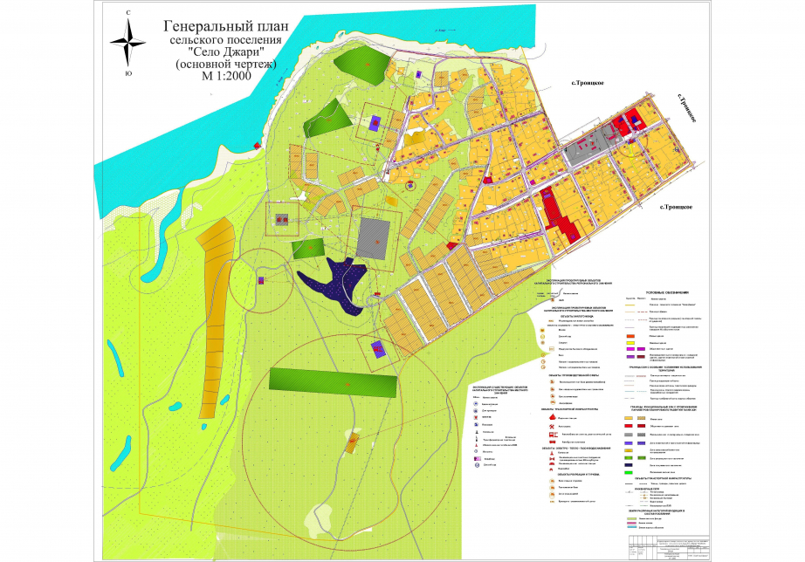
Государственный пожарный надзор за обустройством противопожарных минерализованных полос и охранных зон
Проблемные вопросы:
- разночтение в п.63, п.70 «Правил противопожарного режима в Российской Федерации»,
- правоприменительная практика органов государственного пожарного надзора,
- неопределенность границ населенных пунктов и прилегающих территорий.

